Slide 1


2024最新 面试突击系列专题
天明老师

Slide 2

Redis有哪些高级功能？
Redis 6
Hash槽动态扩容缩容演示
虚拟卡槽2^32-1
A
插入数据的key取模,根据值在环上，顺时针找节点存放
C
B

Slide 3
三色标记法实现原理?
White 尚未被垃圾收集器访问过
A
C
E
G
GC Root Set
A
E
B
D
F
E
E
类加载器
Gray 已被收集器访问过，但存在引用未被扫描
Thread
B
B
B
F
F
F
B
C
F
E
本地变量表
C
C
static成员
C
常量引用
D
G
Black 已被收集器访问过，且引用皆以被扫描
本地方法栈
B
C
F
E

Slide 4
SATB算法为什么比CMS的增量标记快？
SATB算法
bottom
White
A
C
E
G
GC Root Set
A
F
B
D
F
F
F
类加载器
用户线程新建对象
top
Thread
B
B
Gray
B
E
E
E
B
C
E
F
本地变量表
C
C
static成员
C
常量引用
本地方法栈
D
G
Black
B
C
E
F
效率比增量标记快但可能属于多标问题。只能等到下轮标记才能被清除。以空间换时间

Slide 5
MVCC怎么判断某个版本的可见性？
Low_limit_id高水位 & up_limit_id低水位
事务ID
m_low_limit_id
(high water mark)
不能看到大于这个值的
mds[]
高低水位之间的
判断是否活跃中
T5
T4
m_up_limit_id
(low water mark)
能看到小于这个值的
T3
T2
T1
时间

Slide 6
MVCC在RR和RC隔离级别应用的区别？
RR隔离级别第一次Select时生成ReadView
Global ReadView A
Transaction A
Transaction B
Transaction C
Transaction D
Transaction E
m_ids[]
begin transation trx_id = 100
100,101,103
begin transation trx_id = 101
begin transation trx_id = 102
m_up_limit_id
begin transation trx_id = 103
Select a from tA Return a = 6;
Select a from tA Return a = 6;
100
update tA set a=66;
update tA set a=666;
Select a from tA Return a = 6;
m_low_limit_id
Commit;
Select a from tA Return a = 6;
Select a from tA Return a = 6;
104
Commit;
update tA set a=6666;
begin transation trx_id = 104
m_creator_trx_id
Select a from tA Return a = 6666;
update tA set a=6666;
100
Commit;
Select a from tA Return a = 6666;
m_low_limit_no
Select a from tA Return a = ?;
N
N
N
Y
Commit;
98
注意：RR生成RV是在第一次Select的时候，而不是事务开始的时候。（set tx_isolation = repeatable-read）

Slide 7
Spring执行流程?
配置web.xml
DispatcherServlet
设定init-param
contextConfigLoacation = classpath:application.xml
1
配置阶段
设定url-pattern
/*
配置Annotation
@Controller @Service @Autowrited @RequestMapping ...
调用init()方法
加载配置文件
IOC容器初始化
Map<String,Object>
2
扫描相关的类
scan-package=“com.tuling.tianming”
初始化阶段
IOC
创建实例化并保存至容器
通过反射机制将类实例化放入IOC容器中
DI
进行DI操作
扫描IOC容器中的实例，给没有赋值的属性自动赋值
MVC
初始化HandlerMapping
将一个URL和一个Method进行一对一的关联映射Map<String,Method>
调用doPost()/doGet()
Web容器调用doPost/doGet方法，获得request/response对象
3
运行阶段
匹配HandlerMapping
从request对象中获得用户输入的url，找到其对应的Method
反射调用method.invoker()
利用反射调用方法并返回结果
response.getWrite().write()
将返回结果输出到浏览器

Slide 8
什么是伪共享？
CPU1
线程1
CPU2
线程2
线程2需要修改B
2，从Cache读取数据A
5，修改数据A
4，从Cache读取数据B
独占状态
6，通知Cache状态已失效
状态变为共享
Cache
A
B
A
B
Cache Line
Cache Line
1，从内存读取数据到Cache
3，从内存读取数据到Cache
1
2
3
4
5
6
内存
1
2
A
B
5
6
1
2
3
4
5
6

Slide 9
如何通过MQ实现分布式事务?
Redis 6
MQ+事件表+定时任务实现分布式事务
订单服务
库存服务
新增订单
记录事件
扣减库存
记录事件
下单操作
定时任务
定时任务
监听程序
更新事件
ACK
发送消息
消费消息
MQ

Slide 10

谈谈你对Zookeeper选举的理解？
Looking 可更改选票信息
初始启动五台服务器
zxid都是0，myid分别12345
1
2
交换
选票
信息
（zxid，myid）
0,1
0,2
0,3
服务1
Leader 主
0,2
0,2
服务2
0,3
3
服务3
0.3
0.3
服务4
0,4
Follower 从
0,4
1
2
4
5
服务5
0,5
0,5

Slide 11
字节
为什么要用Elasticsearch？
🔥 薪资： 25K
🌟 岗位：中级开发

Slide 12
为什么要用Elasticsearch？
Elasticsearch
是一个分布式、可扩展、实时的搜索与数据分析引擎。ES使用Java编写底层依赖Lucene不仅仅只是全文搜索，还支持结构化搜索、数据分析、复杂的语言处理、地理位置和对象间关联关系等
特点
分布式的实时文档存储引擎；分析搜索引擎；PB级别的结构化或者非结构化数据；跨语言，跨平台
应用场景
网站搜索、代码搜索，日志管理、日志分析、日志安全指标监控、应用性能监控、Web 抓取舆情分析，统计数据报表等

Slide 13
拼多多
你知道哪些ES数据结构?
🔥 薪资： 25K
🌟 岗位：中级开发

Slide 14
你知道哪些ES数据结构?
数字类型
long,integer,short,byte,double,float,half_float,scaled_float,double,unsigned_long
基本数据类型
- binary：Base64 字符串二进制值
- boolean：布尔类型，接收 ture 和 false 两个值
- alias：字段别名
Keywords 类型
- keyword：适用于索引结构化的字段，可以用于过滤、排序、聚合。keyword类型的字段只能通过精确值搜索到。如 Id、姓名这类字段应使用 keyword
- constant_keyword：始终包含相同值的关键字字段
- wildcard：可针对类似 grep 的
Dates 类型
JSON 没有日期数据类型，因此 Elasticsearch 中的日期可以是以下几种
- 包含格式化日期的字符串，例如 "2015-01-01"、 "2015/01/01 12:10:30"
- 时间戳，表示*自"1970年 1 月 1 日"以来的毫秒*数/秒数。

Slide 15
你知道哪些ES数据结构?
对象类型
- object：非基本数据类型之外，默认的 json 对象为 object 类型。
- flattened：单映射对象类型，其值为 json 对象。
- nested：嵌套类型。
- join：父子级关系类型。
空间数据类型
- geo_point：纬度和经度点。
- geo_shape：复杂的形状，例如多边形。
- point：任意笛卡尔点。
- shape：任意笛卡尔几何。
文档排名类型
- dense_vector：记录浮点值的密集向量。
- rank_feature：记录数字特征以提高查询时的命中率。
文本搜索类型
- text：文本类型
- annotated-text：包含特殊文本 标记。用于标识命名实体。
- completion ：用于自动补全，即搜索推荐
- search_as_you_type：为提供按类型完成的查询提供现成支持 用例
- token_count：文本中的标记计数。

Slide 16
腾讯
Text 和 Keyword 类型的区别?
🔥 薪资： 30K
🌟 岗位：高级开发

Slide 17
Text和Keyword类型的区别?
Text
Keyword
分词
会
不会
模糊查询
支持
支持
精确查询
支持
支持
聚合查询
不支持
支持

Slide 18
阿里
什么是全文检索?
🔥 薪资： 30K
🌟 岗位：高级开发

Slide 19
什么是全文检索？
全文检索
核心在于通过扫描文档中的每一个词，并为这些词建立索引，记录它们在文档中出现的次数和位置。讲究相关度，无明确查询条件边界
倒排索引
将文档中的每个词与该词出现在哪些文档中进行映射并储存。检索时通过倒排索引快速找到包含所有搜索次的文档，不需要重新计算

Slide 20
百度
ES支持哪些类型的查询?
🔥 薪资： 35K
🌟 岗位：高级开发

Slide 21
ES支持哪些类型的查询?
Ids query
Query DSL
Script Query
EQL
Aggregations
Term Query
Bool Query
Geo Query
Span First Query
Match Query
Wildcard Query
SQL Query
Range Query
Regexp Query
Has Child/Parent Query
。。。。。。

Slide 22
淘宝
B+Tree为何不适合做全文检索？
🔥 薪资： 30K
🌟 岗位：高级开发

Slide 23
B+Tree为何不适合做全文检索？
磁盘块1
非叶子节点只存储键值信息
P1
22
P2
38
P3
66
P4
磁盘块2
磁盘块3
...
磁盘块4
P1
5
P2
10
P3
20
P4
P1
22
P2
34
P3
40
P4
P1
66
P2
78
P3
89
P4
1 | 2 | 3 | 4
….
22 | 28 | 29 | 30
34 | 36 | 37 | 38
40 | 42 | 43 | 44
….
89 | 89 | 96 | 97
data
data
data
data
data
data
data
data
data
data
data
data
data
data
data
data
data
data
data
data
所有叶子节点之间都有一个双向链指针,数据记录只存在叶子节点上

Slide 24
B+Tree为何不适合做全文检索？
IO次数
索引字段往往较长，会使树高度较大，IO次数较多
性能
性能无法确保，且容易索引失效
精度
精确度较低，且无法和其他属性产生关联性

Slide 25
阿里
ES写数据的底层原理是什么？
🔥 薪资：35K
🌟 岗位：高级开发

Slide 26
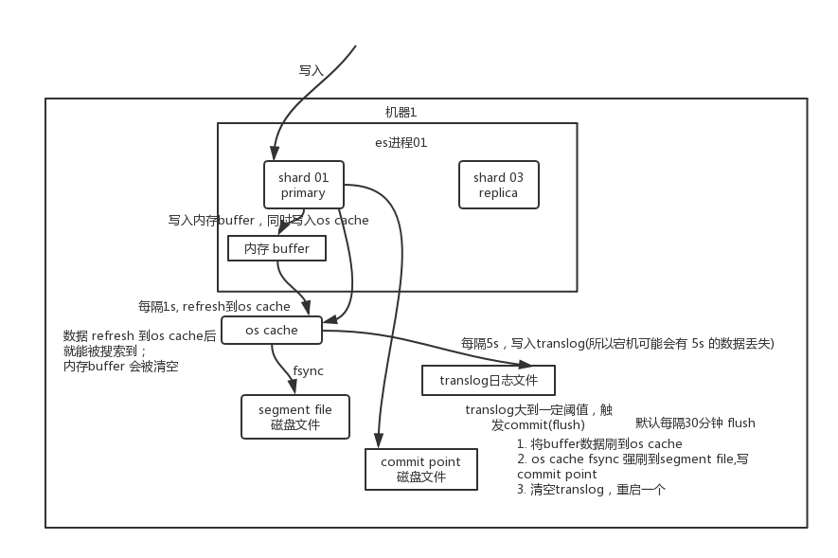
ES写数据的底层原理是什么？

Slide 27
字节
如何优化ES文档写入的性能？
🔥 薪资：35K
🌟 岗位：高级开发

Slide 28
如何优化ES文档写入的性能？

Slide 29
字节
ES读数据的详细流程是什么？
🔥 薪资：35K
🌟 岗位：高级开发

Slide 30
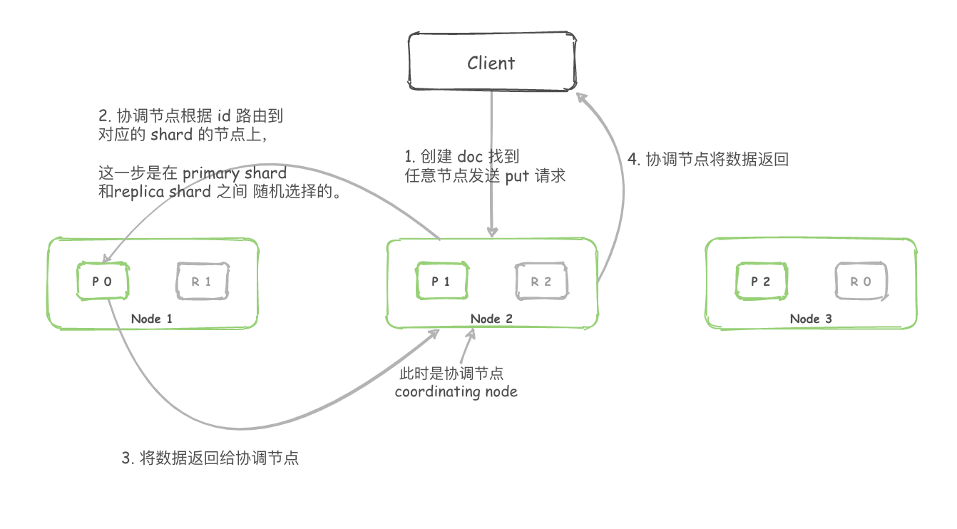
ES读数据的详细流程是什么？
GET /[index]/_doc/[_id]

Slide 31
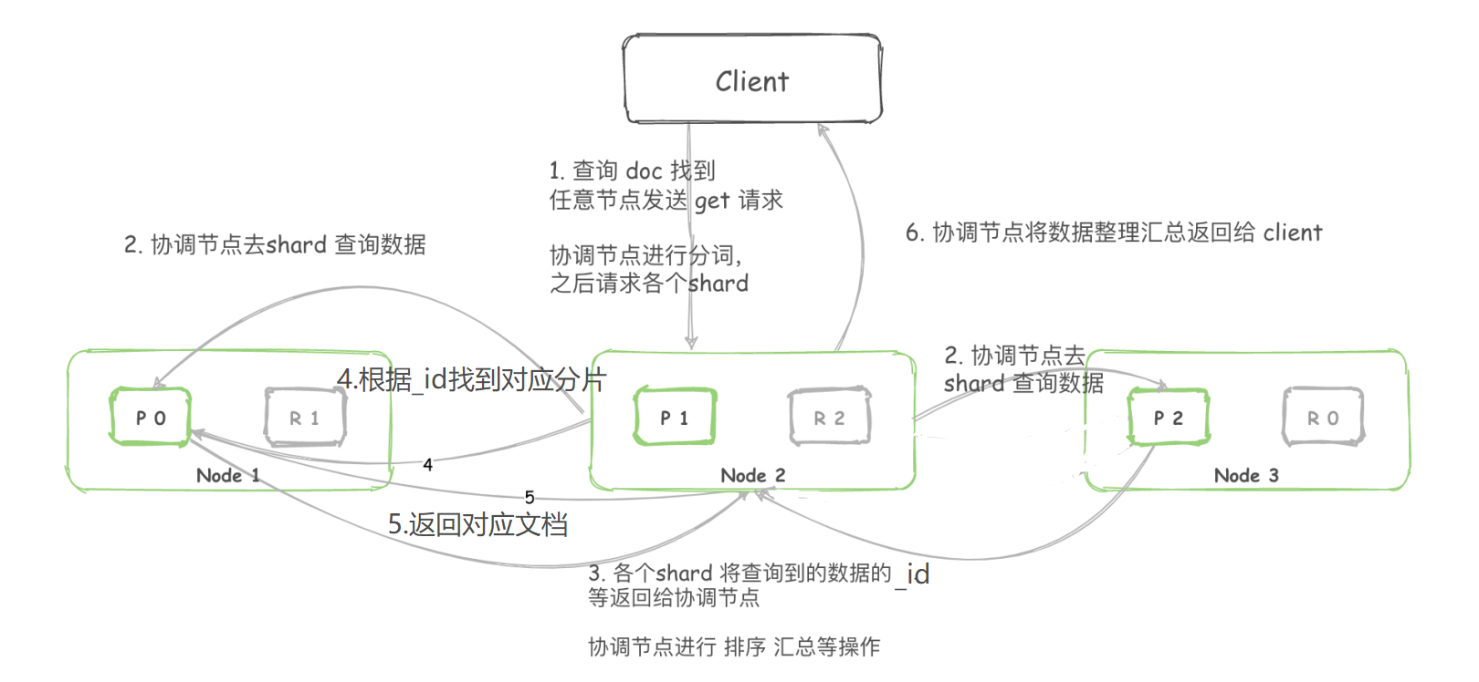
ES读数据的详细流程是什么？
GET /[index]/_search?q=[field]: [value]

Slide 32
淘宝
什么是shardingSphere？
🔥 薪资：25K
🌟 岗位：中级开发

Slide 33
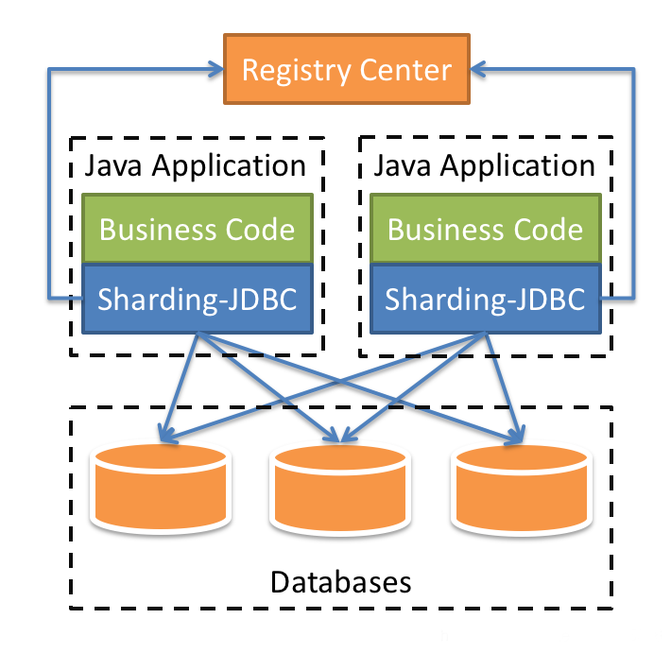
什么是shardingSphere？
ShardingJDBC

Slide 34
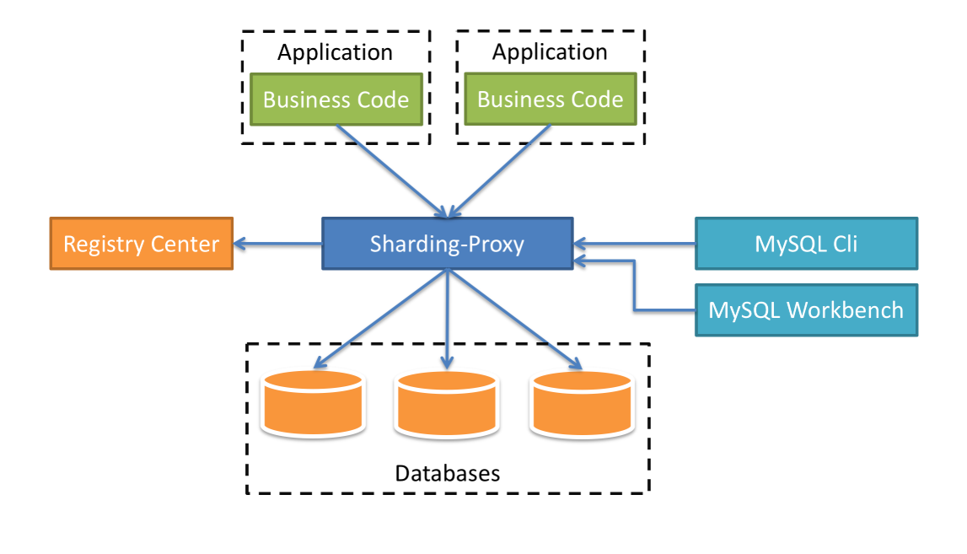
什么是shardingSphere？
ShardingProxy

Slide 35
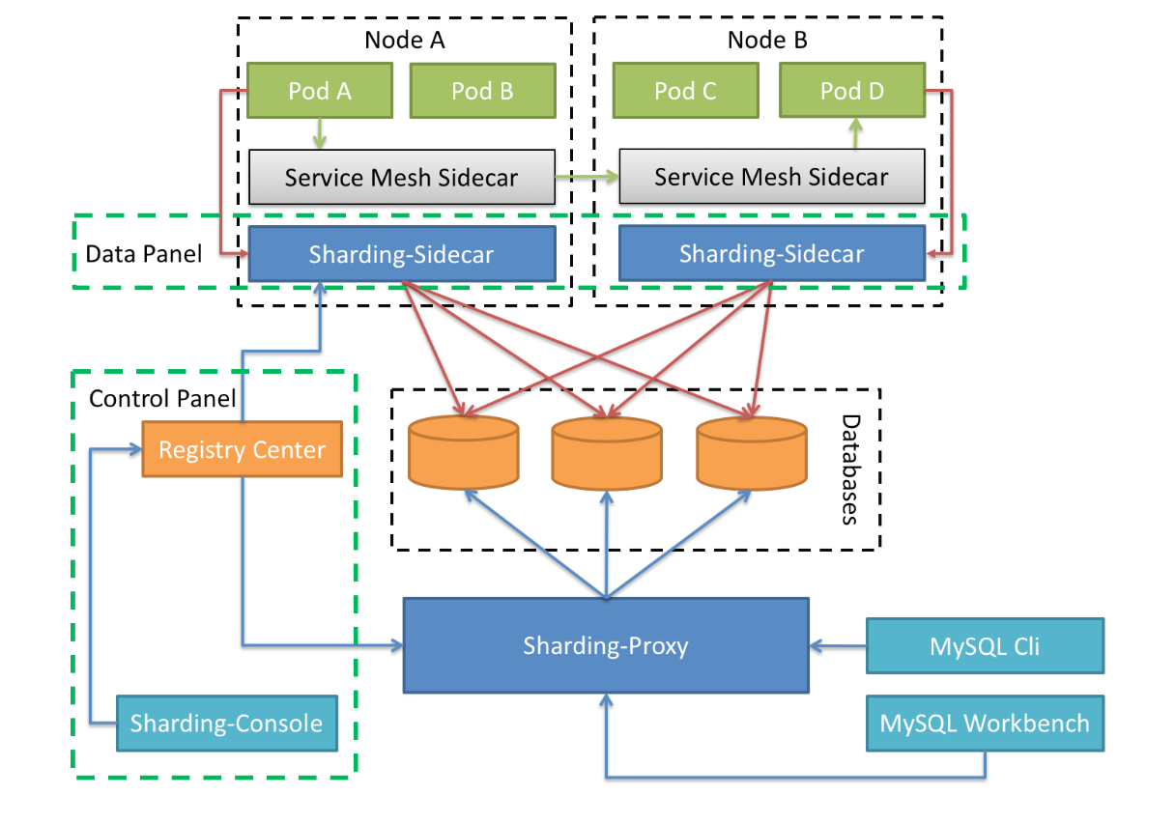
什么是shardingSphere？
ShardingSidecar

Slide 36
京东
什么是逻辑表,真实表,广播表,绑定表？
🔥 薪资：25K
🌟 岗位：中级开发

Slide 37
什么是逻辑表,真实表,广播表,绑定表？
DB1
param 1
DB1
order 1
detail 1
DB1
t_user_1
id%3 =0
t_param
t_order
t_order_detail
t_user
DB2
param 1
DB2
order 2
detail 2
id%3=1
DB2
t_user_2
DB3
param 1
DB3
order 3
detail 3
id%3=2
DB2
t_user_3
广播表
绑定表
逻辑表
真实表

Slide 38
拼多多
ShardingJDBC有哪些分片算法和策略？
🔥 薪资：30K
🌟 岗位：高级开发

Slide 39
ShardingJDBC有哪些分片算法和策略？
标准分片策略
对应StandardShardingStrategy。
提供对SQL语句中的=, >, <, >=, <=, IN和BETWEEN AND的分片操作支持。
复合分片策略
对应ComplexShardingStrategy。
复合分片策略。提供多个键对SQL语句中的=, >, <, >=, <=, IN和BETWEEN AND的分片操作支持。
行表达式分片策略
对应InlineShardingStrategy。
使用Groovy的表达式，提供对SQL语句中的=和IN的分片操作支持，只支持单分片键。
Hint分片策略
对应HintShardingStrategy。
通过Hint指定分片值而非从SQL中提取分片值的方式进行分片的策略。

Slide 40
美团
ShardingJDBC与MyCat区别？
🔥 薪资：25K
🌟 岗位：高级开发

Slide 41
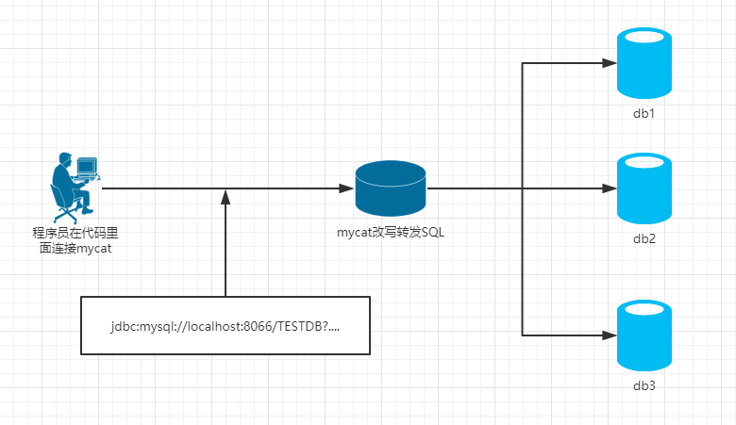
ShardingJDBC与MyCat区别？

Slide 42
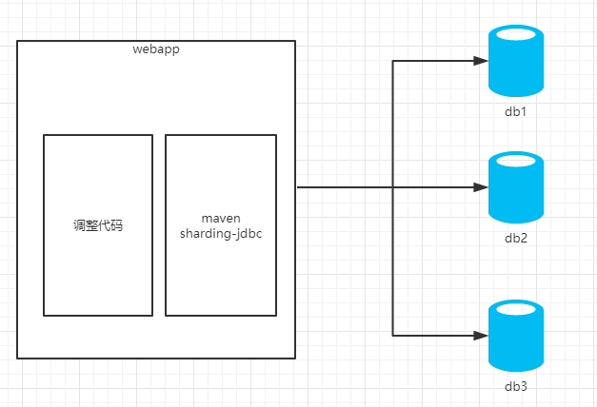
ShardingJDBC与MyCat区别？

Slide 43
阿里
谈谈你对SPI机制的理解？
🔥 薪资： 30K
🌟 岗位：高级开发

Slide 44
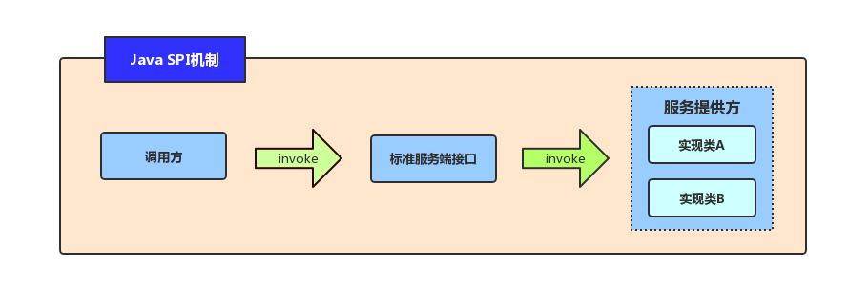
谈谈你对SPI机制的理解？
Service Provider Interface
基于 Java 类加载机制和反射机制。允许在运行时动态地加载实现特定接口的类，而不需要在代码中显式地指定该类，从而实现解耦和灵活性。

Slide 45
字节
谈谈你对雪花算法的理解？
🔥 薪资： 30K
🌟 岗位：高级开发

Slide 46
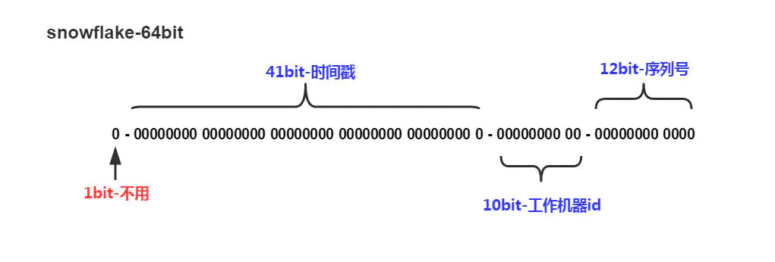
谈谈你对雪花算法的理解？

Slide 47
阿里
如何解决雪花算法中时间回拨的问题？
🔥 薪资： 30K
🌟 岗位：高级开发

Slide 48
如何解决雪花算法中时间回拨的问题？
直接抛异常
短暂停止对外服务，这样在实际生产中是无法忍受的
等待时间恢复
可以选择让线程睡眠等待，直到等待时间结束再恢复。建议5毫秒内
生成备用ID
保存过去一段时间内每一台机器在当前这一毫秒产生的ID的最大值，比如在流量不大时，前几百毫秒或者几秒的序列号肯定有剩余，可以将前几百毫秒或者几秒的序列号缓存起来。也可直接通过构造器定义初始时间，然后一直自增，彻底解决回拨的问题
冗余备份
但检测到时间回拨，则启用新备份机的一个时钟，并确保新时钟为当前时间

Slide 49
美团
Zookeeper有哪些应用场景？
🔥 薪资： 25K
🌟 岗位：高级开发

Slide 50
Zookeeper有哪些应用场景？
数据发布与订阅
发布与订阅即所谓的配置管理，顾名思义就是将数据发布到ZooKeeper节点上，供订阅者动态获取数据，实现配置信息的集中式管理和动态更新。例如全局的配置信息，地址列表等就非常适合使用。
命名服务
作为分布式命名服务，命名服务是指通过指定的名字来获取资源或者服务的地址，利用ZooKeeper创建一个全局的路径，这个路径就可以作为一个名字，指向集群中的集群，提供的服务的地址，或者一个远程的对象等等。
集群管理
所谓集群管理就是：是否有机器退出和加入、选举master。
集群管理主要指集群监控和集群控制两个方面。前者侧重于集群运行时的状态的收集，后者则是对集群进行操作与控制。

Slide 51
Zookeeper有哪些应用场景？
分布式锁
处于不同节点上不同的服务，它们可能需要顺序的访问一些资源，这里需要一把分布式的锁。
分布式锁具有以下特性：写锁、读锁、时序锁。
分布式队列
分布式队列分为两种：
1、当一个队列的成员都聚齐时，这个队列才可用，否则一直等待所有成员到达，这种是同步队列。
2、队列按照FIFO方式进行入队和出队操作，例如实现生产者和消费者模型。
分布式通知与协调
1、分布式环境中，经常存在一个服务需要知道它所管理的子服务的状态。
2、心跳检测机制可通过ZooKeeper来实现。
3、信息推送可由ZooKeeper来实现，ZooKeeper相当于一个发布/订阅系统。

Slide 52
美团
什么是Zookeeper的通知/监听机制是？
🔥 薪资： 30K
🌟 岗位：高级开发

Slide 53
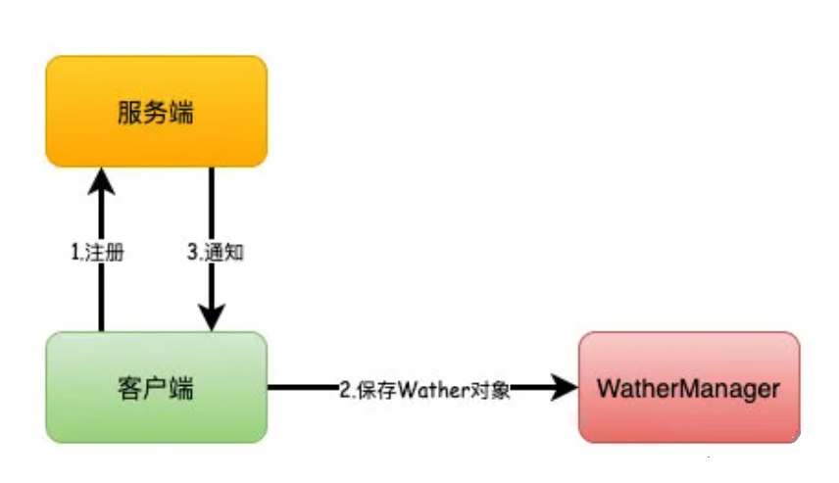
Zookeeper的通知机制是？

Slide 54
百度
你熟悉ZK节点ZNode和相关属性吗？
🔥 薪资： 30K
🌟 岗位：高级开发

Slide 55
Zookeeper节点ZNode和相关属性？
Znode两种类型
持久的（persistent）
客户端和服务器端断开连接后，创建的节点不删除（默认）。
短暂的
（ephemeral）
客户端和服务器端断开连接后，创建的节点自己删除。

Slide 56
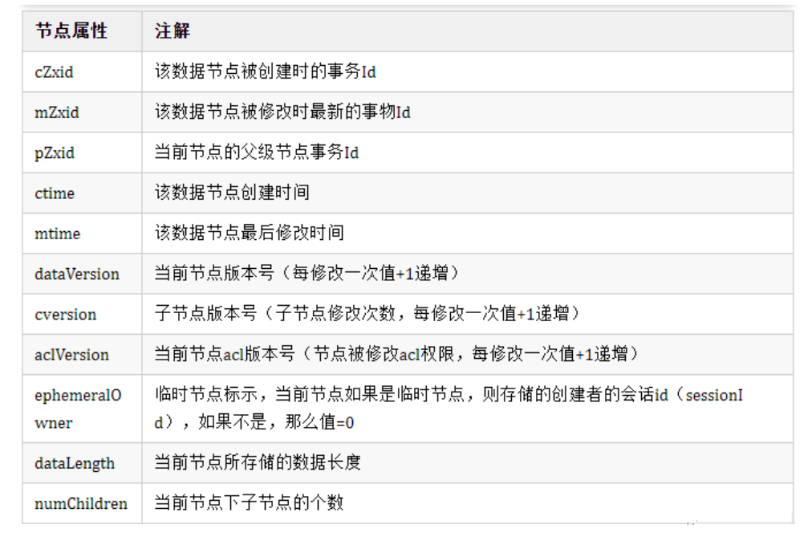
Zookeeper节点ZNode和相关属性？

Slide 57
京东
Zookeeper写数据原理是什么？
🔥 薪资： 30K
🌟 岗位：高级开发

Slide 58
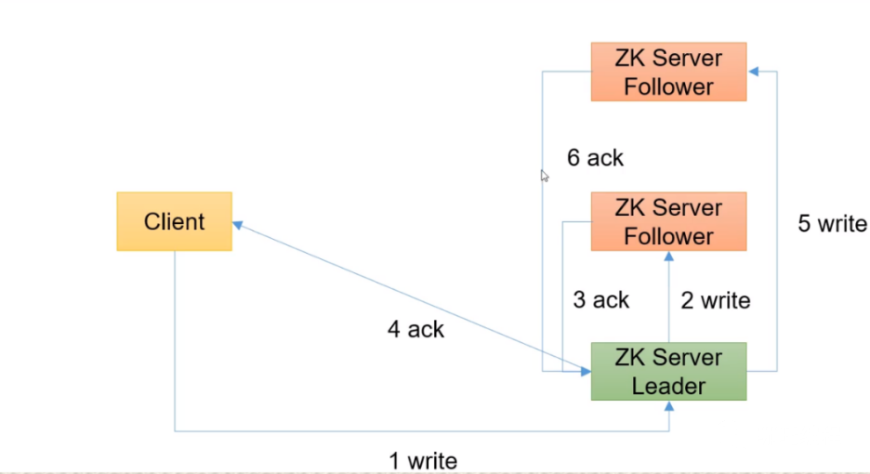
Zookeeper写数据原理是什么？

Slide 59
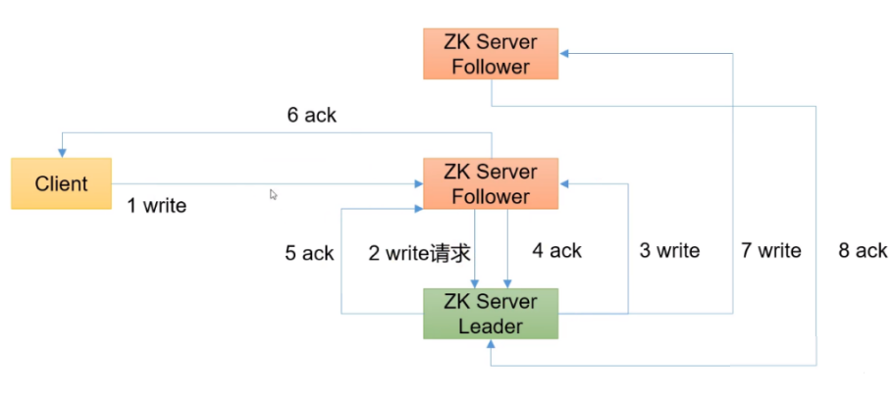
Zookeeper写数据原理是什么？

Slide 60
字节
Zookeeper怎么保证数据一致性？
🔥 薪资： 30K
🌟 岗位：高级开发

Slide 61
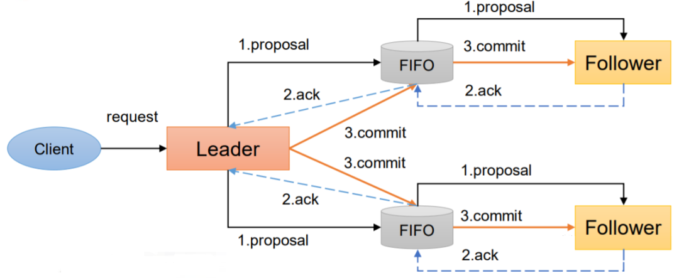
Zookeeper怎么保证数据一致性？

Slide 62
字节
谈谈你对Zookeeper选举的理解？
🔥 薪资： 30K
🌟 岗位：高级开发

Slide 63
谈谈你对Zookeeper选举的理解？
选票格式：
(myid, zxid )
myid（集群设置时给服务器的id） 和 zxid（事务id，服务器在经历了数据的增删改后，就会+1，其实描述了执行事务的次数）
选举时先看自己行不行，然后对比其他选票如果是Looking状态可更改选票
半数机制
Zookeeper选举成功遵循半数机制，即选票成功超过50%就行。

Slide 64
谈谈你对Zookeeper选举的理解？
Looking 可更改选票信息
初始启动三台服务器
zxid都是0，myid分别123
1
（zxid，myid）
交换
选票
信息
0,1
0,2
服务1
Leader 主
服务2
0,2
0,2
2
服务3
0.3
0.3
Follower 从
1
3

Slide 65
谈谈你对Zookeeper选举的理解？
Looking 可更改选票信息
初始启动五台服务器
zxid都是0，myid分别12345
1
2
交换
选票
信息
（zxid，myid）
0,1
0,2
0,3
服务1
Leader 主
0,2
0,2
服务2
0,3
3
服务3
0.3
0.3
服务4
0,4
Follower 从
0,4
1
2
4
5
服务5
0,5
0,5

Slide 66
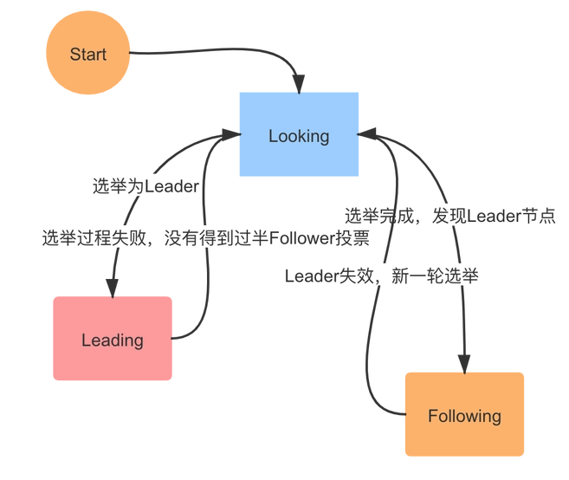
谈谈你对Zookeeper选举的理解？
崩溃恢复时选举：
首先选举 epoch 最大的
如果 epoch 相等，则选 zxid 最大的
若 epoch 和 zxid 都相等，则选择 server id 最大的，就是配置 zoo.cfg 中的 myid

Slide 67
腾讯
为什么设置Zookeeper集群的数目为奇数？
🔥 薪资： 30K
🌟 岗位：高级开发

Slide 68
为什么设置Zookeeper集群的数目为奇数？
选举Leader
如果是偶数节点跟节点数加1的选举出leader的投票次数一样。
2n和2n+1的选举出leader需要投票机器是一样的
容错性
集群中只要有过半的机器是正常工作的，那么整个集群对外就是可用的。
2n和2n-1的容忍度是一样的，都是n-1，所以为了更加高效，何必增加那一个不必要的zookeeper呢
决策一致性
写数据数使用的ZAB协议需要多数节点的支持才能进行数据提交。
2n和2n+1的 形成多数派，从而保证了决策的一致性是一样的

Slide 69
为什么设置Zookeeper集群的数目为奇数？
Looking 可更改选票信息
初始启动四台服务器
zxid都是0，myid分别12345
1
2
交换
选票
信息
（zxid，myid）
0,1
0,2
0,3
服务1
Leader 主
0,2
0,2
服务2
0,3
3
服务3
0.3
0.3
服务4
0,4
Follower 从
0,4
1
2
4
5
服务5
0,5
0,5

Slide 70
为什么设置Zookeeper集群的数目为奇数？
Looking 可更改选票信息
初始启动四台服务器
zxid都是0，myid分别1234
1
2
交换
选票
信息
（zxid，myid）
0,1
0,2
0,3
服务1
Leader 主
0,2
0,2
服务2
0,3
3
服务3
0.3
0.3
服务4
0,4
Follower 从
0,4
1
2
4

Slide 71
字节
Zookeeper持久化机制有哪些？
🔥 薪资： 25K
🌟 岗位：高级开发

Slide 72
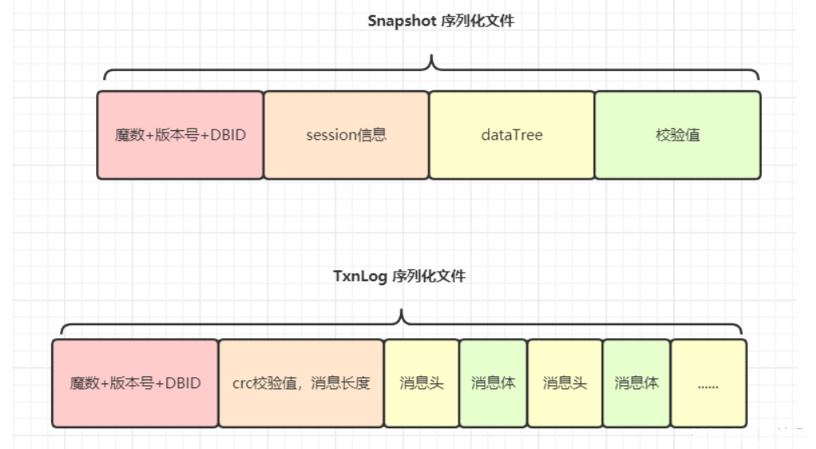
Zookeeper持久化机制有哪些？

Slide 73
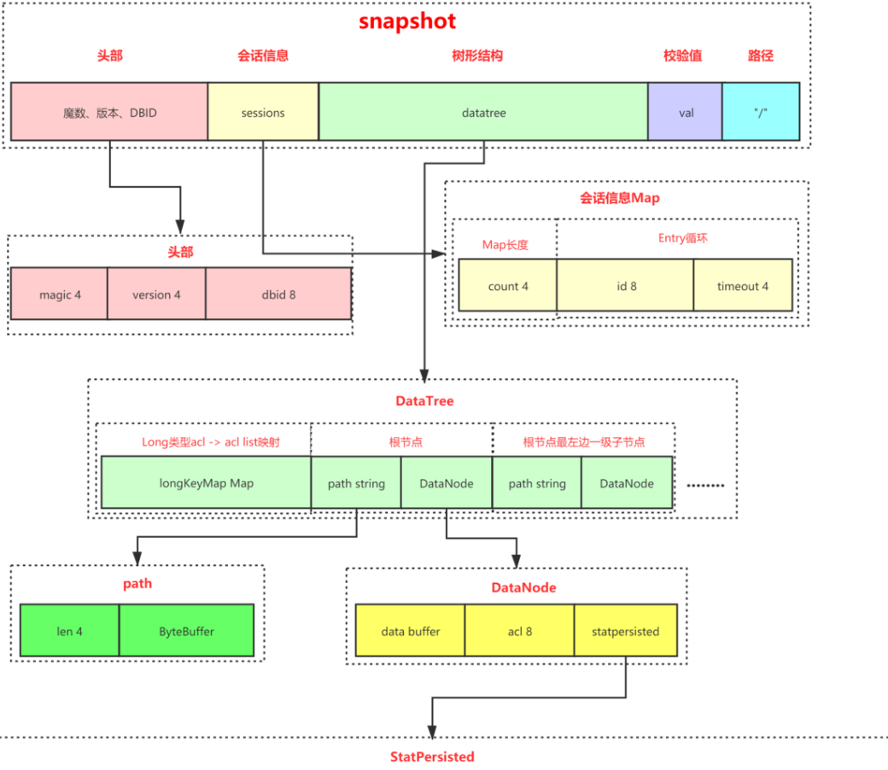
Zookeeper持久化的有哪些？

Slide 74
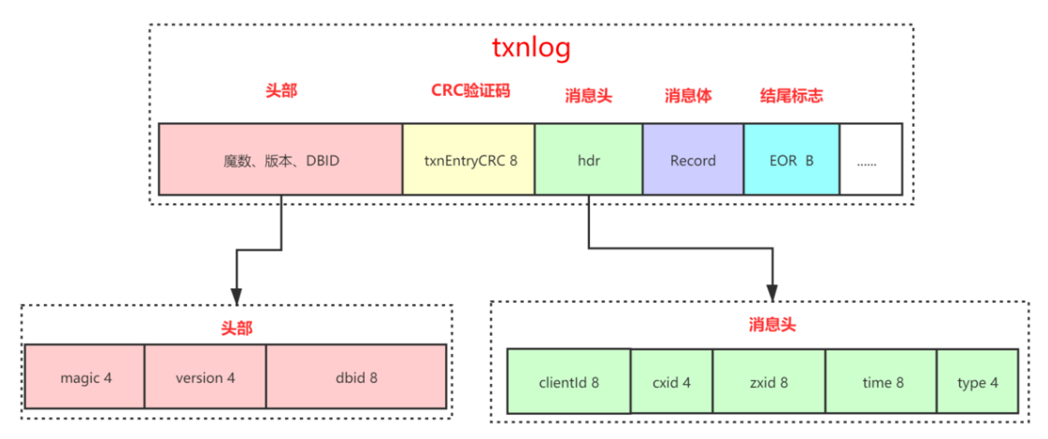
Zookeeper持久化机制有哪些？

Slide 75
字节
Zookeeper持久化的详细流程？
🔥 薪资： 35K
🌟 岗位：高级开发

Slide 76
Zookeeper持久化的详细流程？

Slide 77
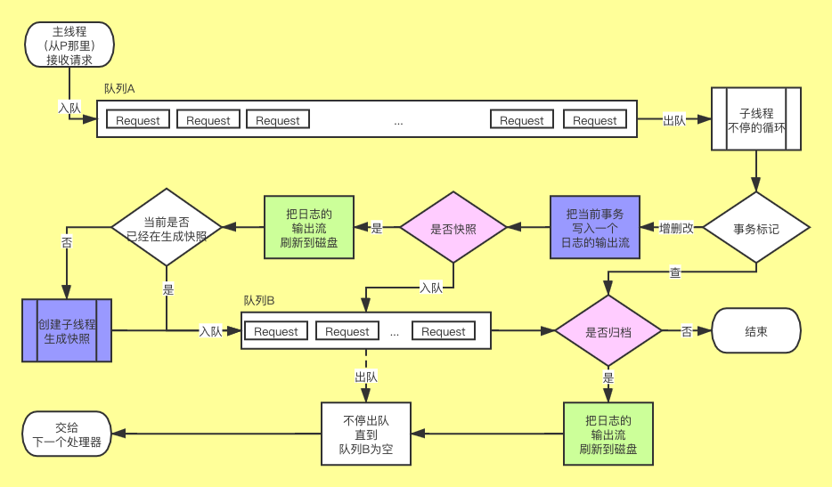
Zookeeper持久化的详细流程？

Slide 78
美团
三种网络IO模型的区别是什么？
🔥 薪资： 30K
🌟 岗位：高级开发

Slide 79
三种网络IO模型的区别是什么？
BIO （Block Input Output） 通信原理
TCP服务端
ServerSocket
TCP客户端
bind()
Socket
listen()
connect()
建立连接 3
accept()
write()
请求数据
阻塞等待连接
read()
read()
回应数据
处理请求
close()
write()
结束连接 4
read()
close()

Slide 80
三种网络IO模型的区别是什么？
BIO （Block Input Output） 线程池方案
Server
Loop
Socket
ThreadPoolExecutor
Client
InputStream
Client
Accept
OutputStream
Client
Client
Socket…

Slide 81
三种网络IO模型的区别是什么？
NIO （New Input Output） 通信原理
Server
Selector
Client
Channel_1
Client
Regist
Channel_2
Client
Channel…
Client
WorkerThread
轮循
就绪Channel
selector.select()
执行channel任务

Slide 82
阿里
NIO多路复用模型有哪些？
🔥 薪资： 30K
🌟 岗位：高级开发

Slide 83
NIO多路复用模型有哪些？
Select & Poll模型
1.接受数据
3.触发中断
网卡
CPU
执行中断程序
2.写入内存
Int sock_fd = socket().poll()/select();
进行队列
进程A
进程B
进程C
socket 1
socket 2
fd
fd
发送缓冲区
发送缓冲区
文件列表
fd
fd
接受缓冲区
接受缓冲区
等待队列
等待队列

Slide 84
NIO多路复用模型有哪些？
EPoll模型
1.接受数据
3.触发中断
网卡
CPU
执行中断程序
2.写入内存
4.接受数据
Int sock_fd = socket().epoll();
进行队列
进程A
进程B
进程C
1.epoll_create
2.epoll_ctl
evnetpool
socket …
rbr
3.epoll_wait
epitem
rdist
socket 2
发送缓冲区
fd
…
fd
socket 1
发送缓冲区
fd
发送缓冲区
接受缓冲区
fd
接受缓冲区
epitem
epitem
接受缓冲区
等待队列
文件列表
等待队列
epitem
等待队列
就绪的双向链表
epitem
epitem
epitem

Slide 85
字节
NIO的Reactor模式有哪些？
🔥 薪资： 30K
🌟 岗位：高级开发

Slide 86
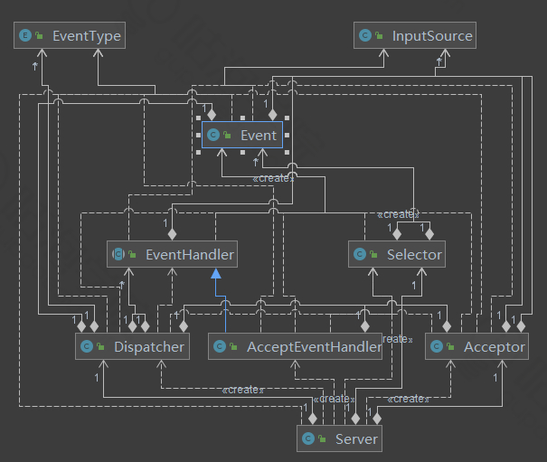
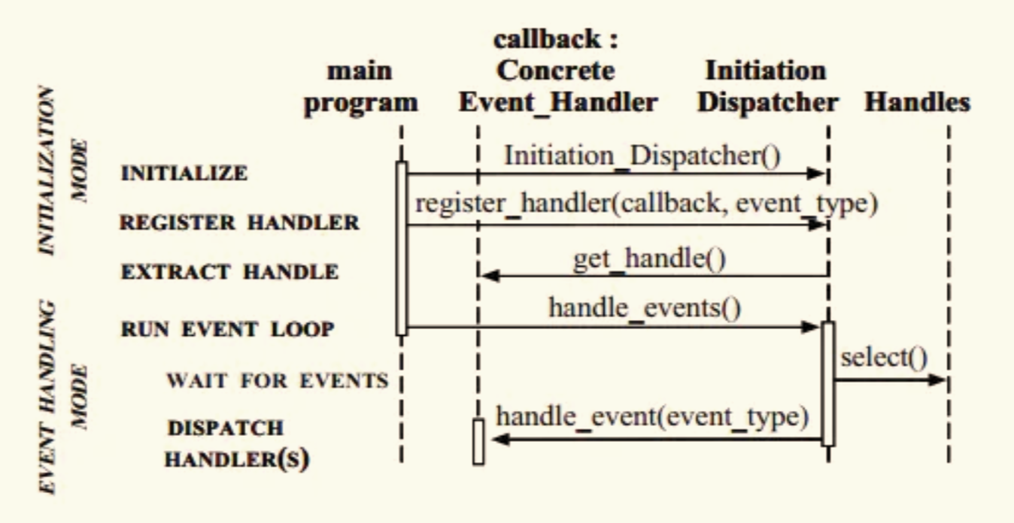
NIO的Reactor模式有哪些？
类图&流程图

Slide 87
NIO的Reactor模式有哪些？
单线程Reactor模型
应用程序
Reactor单线程
Reactor
Client
Select
Event
Dispatcher
请求
Client
建立连接
处理请求
Client
Acceptor
Handler
accept
read
业务处理
send

Slide 88
NIO的Reactor模式有哪些？
多线程Reactor模型
应用程序
Client
Reactor主线程
Reactor
Select
Event
Dispatcher
Client
请求
建立连接
处理请求
处理请求
Client
Acceptor
Handlers
Handlers
read
业务处理
send
read
业务处理
send
accept
…
…
Worker
线程池
Worker线程
Worker线程
Worker线程
……
accept
accept
accept

Slide 89
NIO的Reactor模式有哪些？
主从多线程Reactor模型
Main Reactor
建立连接
Select
Event
Dispatcher
Acceptor
Client
accept
请求
Client
SubReactor1
SubReactor2
select
dispatch
select
dispatch
Client
处理请求
处理请求
Handlers
Handlers
read
业务处理
send
read
业务处理
send
…
…
应用程序
Worker线程
Worker线程
Worker线程
……
accept
accept
accept
Worker
线程池
Worker
线程池
Worker
线程池…

Slide 90
字节
Netty核心组件及处理流程？
🔥 薪资： 30K
🌟 岗位：高级开发

Slide 91
Netty核心组件及处理流程？
Netty主从多线程Reactor模式
建立连接
Acceptor
Main Reactor
Client
请求
Client
SubReactor
SubReactor
SubReactor
Client
处理请求
Handlers
Handlers
read
业务处理
send
read
业务处理
send
…
…
Worker线程
Worker线程
Worker线程
……
accept
accept
accept
Worker
线程池
Worker
线程池
Worker
线程池…

Slide 92
Netty核心组件及处理流程？
Netty核心组件及处理过程
NioSocketChannel.register()
NioSocketChannel.register()
……
网络
通信层
NioServerSocketChannel.register()
Client Bootstrap
Client Bootstrap
connect
Channel
ServerBootStrap
Client Bootstrap
serverBootStrap.group(bossGroup,workGroup);
WorkNioEventGroup
EventLoop
BossNioEventGroup
Selector.select()事件轮循
事件
调度层
EventLoop
accept事件
read事件
Work NioEventLoop
EventLoop
Boss NioEventLoop
Work NioEventLoop
Work NioEventLoop
入站：ChannelINBoundHandlerAdapter
socketChannel.pipeline(). addLast()
ChannelPipeline
ChannelPipeline
ChannelPipeline
服务
编排层
…Handlers
出站：ChannelOutBoundHandlerAdapter
LengthFieldBasedFrameDecoder
MessageRecordEncoder
MessageRecordDecoder
ChannelHandlerContext
ChannelHandlerContext
ChannelHandlerContext

Slide 93
百度
Netty核心组件和职责是什么？
🔥 薪资： 25K
🌟 岗位：中级开发

Slide 94
Netty核心组件和职责是什么？
网络通信层
执行网络IO操作和网络连接，分发给相关事件调度器来处理
事件调度层
对应各个Channel IO就绪的事件，注册每个Event到对应的Loop，轮循线程池的Selector.select()就绪就调用ChanelPipeLine交给ChannelHandler来处理
服务编排层
ChannelPipeline的双向链表，传递Context上下文信息

Slide 95
淘宝
ChannelPipeline是否线程问题？
🔥 薪资： 30K
🌟 岗位：高级开发

Slide 96
ChannelPipeline是否线程问题？
IO事件被传递给ChannelPipeline中的第一个ChannelHandler
ClientChannlePipeline
ServerChannlePipeline
InboundHandler
InboundHandler
InboundHandler
InboundHandler
Channel
OutboundHandler
OutboundHandler
OutboundHandler
OutboundHandler
ChannlePipeline
IO事件通过ChannelHandlerContext传递到ChannelPipeline中的下一个ChannelHandler
ChannelHandlerContext(h1)
DefaultChannelPipeline $HeadContext
(h2)
LengthFieldBasedFrameDecoder
(h3)
LoggingHandler
(h4)
MessageRecordEncoder
DefaultChannelPipeline $TailContext
MessageRecordDecoder

Slide 97
阿里
你对Netty事件轮循驱动模型的理解？
🔥 薪资： 35K
🌟 岗位：高级开发

Slide 98
Netty事件轮循驱动模型？
事件轮循的工作模型
channel
channel
Selector
channel
NioEventLoop
事件轮循
register()
Reactor线程
Run all
Tasks
Client
任务处理
事件分发
TaskQueue
task
task
task
……
register bind
submit/execute()
Client

Slide 99
Netty事件轮循驱动模型？
Netty核心流程
Boss EventLoopGroup
Work EventLoopGroup
Boss NioEventLoop
Work NioEventLoop
Work NioEventLoop
TaskQueue
Selector
TaskQueue
Selector
Work NioEventLoop
Selector
TaskQueue
Client
accept()
Selector
TaskQueue
Client
select()
注册channel到worker线程的Selector
read/write就绪
Client
register()
Reactor线程
select()
Client
processSelectedKeys
runAllTasks
Client
Reactor线程
ChannelPipeline
runAllTasks
processSelectedKeys
……
ChannelHandlerContext
Client
LoggingHandler
LoggingHandler
task
task
task
……
LoggingHandler
register bind

Slide 100
分库后，事务问题如何解决？

Slide 101
分库后，事务问题如何解决？

Slide 102
如何搭建三高项目的数据库？
单库系统
垂直分库
客户相关表
合同相关表
放款相关表
风控相关表
客户基本信息
合同基本信息
放款基本信息
风控基本信息
客户联系方式
合同附件
放款记录
征信记录
…
…
…
…

Slide 103


如何搭建三高项目的数据库？
学员库
DB n
DB 1
DB 2
…
客户表
客户表
客户表
课程库
DB 1
DB 2
DB n
…
课程表
课程表
课程表
图灵课堂
推送库
DB 1
DB 2
DB n
…
推送表
推送表
推送表

